Slide 1
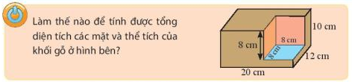
Bài 2: Diện tích xung quanh và Thể tích
của Hình hộp chữ nhật - Hình lập phương (2t)
A. HOẠT ĐỘNG KHỞI ĐỘNG
Để trả lời câu hỏi này, ta cùng nhau đi tìm hiểu ở bài học này nhé!.

Slide 2
B. HOẠT ĐỘNG HÌNH THÀNH KIẾN THỨC

Slide 3
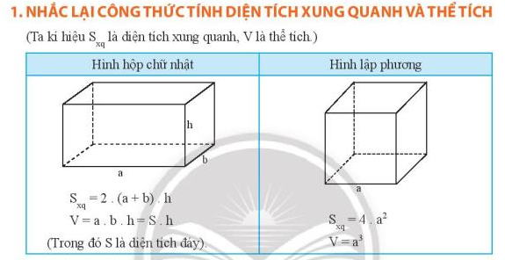

Bài 2: Diện tích xung quanh và Thể tích
của Hình hộp chữ nhật - Hình lập phương (2t)

Slide 4
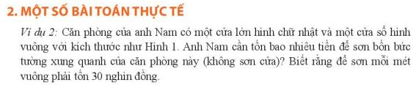
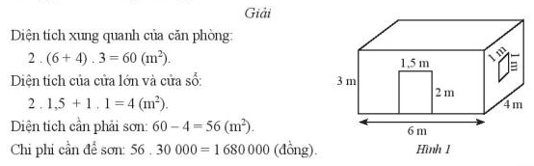
Bài 2: Diện tích xung quanh và Thể tích
của Hình hộp chữ nhật - Hình lập phương (2t)

Slide 5
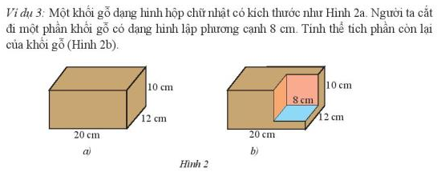
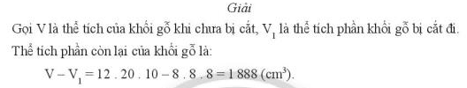
Bài 2: Diện tích xung quanh và Thể tích
của Hình hộp chữ nhật - Hình lập phương (2t)

Slide 6
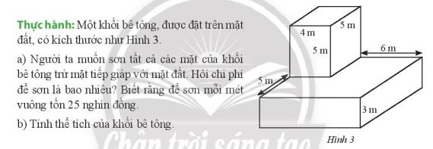
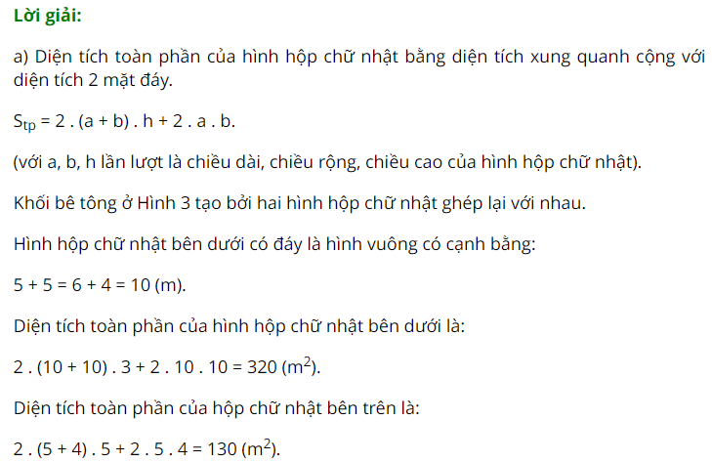
Bài 2: Diện tích xung quanh và Thể tích
của Hình hộp chữ nhật - Hình lập phương (2t)

Slide 7
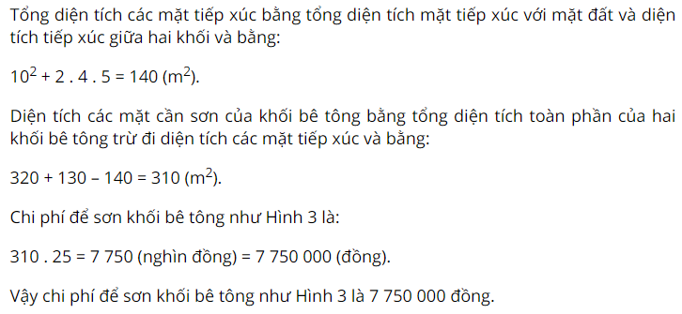
Bài 2: Diện tích xung quanh và Thể tích
của Hình hộp chữ nhật - Hình lập phương (2t)

Slide 8
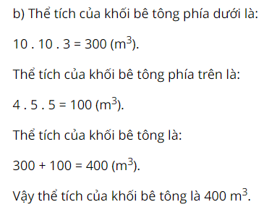
Bài 2: Diện tích xung quanh và Thể tích
của Hình hộp chữ nhật - Hình lập phương (2t)

Slide 9
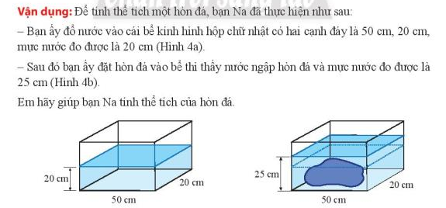
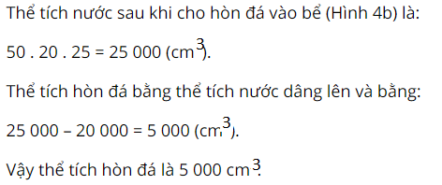
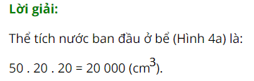
Bài 2: Diện tích xung quanh và Thể tích
của Hình hộp chữ nhật - Hình lập phương (2t)

Slide 10
GIAO VIỆC VỀ NHÀ
- Ghi nhớ kiến thức trong bài.
- Hoàn thành các bài tập 1, 2, 3 (SGK-tr53)+ các bài tập trong SBT
- Chuẩn bị bài mới Bài 3

